Slide 1
Móvel Voz PT 3
Marina Araújo

Slide 3
Móvel Voz
INICIAR
PARTE 3

Slide 4
Olá!
Seja bem-vindo(a) ao treinamento de Móvel Voz!
Nessa última parte do treinamento, você irá aprender sobre a solução Claro total compartilhado do Móvel Voz. Você entenderá a definição, benefícios, características e regras dessa solução. Além de compreender como prestar atendimento ao seu cliente.
Bom treinamento!
INTRUÇÕES DE NAVEGAÇÃO

Slide 5
Passar página
Passar card
Fechar janela
BOTÃO
Abrir informação

Slide 6
Vamos conversar sobre:
CLARO TOTAL COMPARTILHADO
REGRAS
COMO VENDER

Slide 7
Vamos conversar sobre:
CLARO TOTAL COMPARTILHADO
REGRAS
COMO VENDER

Slide 8

O que é
O Claro Total Compartilhado é uma solução de telefonia móvel empresarial que permite compartilhar a franquia de internet entre várias linhas da empresa.
Foi desenvolvido para operações com:
equipes distribuídas;
diferentes perfis de consumo;
colaboradores externos;
empresas em crescimento;
necessidade de gestão e controle operacional.

Slide 9

Como funciona
A empresa contrata:
uma franquia total de internet;
e distribui entre várias linhas.
Exemplo
Uma empresa contrata 300GB e distribui a franquia entre técnicos, vendedores, gestores e administrativos.

Slide 10
Benefícios
Clique para saber mais
Os ícones são apenas para exemplificar, você pode mudar a dinâmica e os ícones, caso necessário.
Os textos estão na sequencia dos ícones.
Compartilhamento inteligente da internet;
Mais controle operacional;
Gestão centralizada das linhas;
Flexibilidade de consumo;
Melhor distribuição da conectividade;
Escalabilidade para empresas em crescimento;
Continuidade operacional para equipes externas.
Melhor distribuição da conectividade.

Slide 11
Serviços inclusos
Gestão
Gestor Online incluso;
controle das linhas;
acompanhamento de consumo;
gestão operacional.
Serviços de conteúdo
e segurança exclusivos
(de acordo com a
franquia contratada).
Notes:
Gestão
Comunicação
Ligações ilimitadas usando CSP 21;
até 500 SMS Claro;
até 100 SMS para outras operadoras.
Mobilidade
WhatsApp incluso;
roaming internacional;
possibilidade de contratação do Claro Passaporte.
Segurança e armazenamento
Backup Online entre 40GB e 200GB;
armazenamento de documentos e arquivos.

Slide 12
Serviços inclusos
Comunicação
Ligações ilimitadas usando CSP 21;
até 500 SMS Claro;
até 100 SMS para outras operadoras.
Gestão
Gestor Online incluso;
controle das linhas;
acompanhamento de consumo;
gestão operacional.
Serviços de conteúdo
e segurança exclusivos
(de acordo com a
franquia contratada).
Notes:
Gestão
Mobilidade
WhatsApp incluso;
roaming internacional;
possibilidade de contratação do Claro Passaporte.
Segurança e armazenamento
Backup Online entre 40GB e 200GB;
armazenamento de documentos e arquivos.

Slide 13
Serviços inclusos
Mobilidade
WhatsApp incluso;
roaming internacional;
possibilidade de contratação do Claro Passaporte.
Gestão
Gestor Online incluso;
controle das linhas;
acompanhamento de consumo;
gestão operacional.
Serviços de conteúdo
e segurança exclusivos
(de acordo com a
franquia contratada).
Notes:
Segurança e armazenamento
Backup Online entre 40GB e 200GB;
armazenamento de documentos e arquivos.

Slide 14
Serviços inclusos
Segurança e armazenamento
Backup Online entre 40GB e 200GB;
armazenamento de documentos e arquivos.
Gestão
Gestor Online incluso;
controle das linhas;
acompanhamento de consumo;
gestão operacional.

Slide 15

Roaming internacional
O roaming internacional do Claro Total Compartilhado é o serviço que permite que as linhas da empresa continuem funcionando fora do Brasil, utilizando redes parceiras internacionais da Claro.
Para isso é preciso contratar um plano do Claro Passaporte.
  Claro Passaporte Américas
  Claro Passaporte Europa
  Claro Passaporte Mundo

Slide 16
Vamos conversar sobre:
CLARO TOTAL INDIVIDUAL
REGRAS
COMO VENDER

Slide 17
Veja a seguir regras importantes que faz o Claro total compartilhado uma boa opção para o seu cliente.

Slide 18
CLARO TOTAL
compartilhado
Para promover a venda do Claro total compartilhado é necessário seguir alguns passos.
Ao final, clique para ver a recomendação de linha por BAN e as opções de pluguin:
Escolher a internet por linha
Determinar quanto de internet os usuários irão compartilhar.
Escolher o plugin

Slide 19
CLARO TOTAL
compartilhado
Botão 1: Escolher internet por linha
Internet | GOL Incluso (Recomendação de linhas por BAN)
60GB | 20
70GB | 23
80GB | 27
90GB | 30
100GB | 33
150GB | 50
200GB | 67
300GB | 100
400GB | 133
500GB | 167
600GB | 200
700GB | 233
800GB | 267
900GB | 300
Para promover a venda do Claro total compartilhado é necessário seguir alguns passos.
Ao final, clique para ver a recomendação de linha por BAN e as opções de pluguin:
Escolher a internet por linha
Determinar quanto de internet os usuários irão compartilhar.
Escolher o plugin

Slide 20
CLARO TOTAL
compartilhado
compartilhado
São 2 tipos de plug-ins no Claro total compartilhado:
Botão 2: Escolher o plugin
Para promover a venda do Claro total compartilhado é necessário seguir alguns passos.
Ao final, clique para ver a recomendação de linha por BAN e as opções de pluguin:
Smartphone
Perfil: Para os usuários que precisam utilizar os recursos avançados do smartphone, como a internet móvel, além de chamadas de voz e SMS.
Tablet e modem
Perfil: Para quem precisa utilizar a internet por tablet ou por modem USB. *Não é possível fazer chamadas de voz.
Máximo de 300 linhas e mínimo de 3GB por linha.
Escolher o plugin
Escolher a internet por linha
Smartphones, tablets e os modems portáteis utilizam os dados da franquia compartilhada.
Determinar quanto de internet os usuários irão compartilhar.
Recomendação por linha
Escolher o plugin

Slide 21
IMPORTANTE
Para contratar a solução é necessário definir:
o máximo de 300 linhas por operação
o mínimo de 3GB por linha
smartphones, tablets e modens utilizam a franquia compartilhada

Slide 22
Basicamente...
Claro Total Compartilhado
uma franquia para várias linhas
Gestor Online
roaming internacional
Backup Online
Ligações ilimitadas
SMS
plug-ins para smartphone, tablet e modem

Slide 23

Hora da ação!
Duas palavras-chaves do capítulo Regras estão embaralhadas. Leia as dicas e coloque as palavras na ordem certa.
Feedback certo: Parabéns, Seu nome! Você acertou as duas palavras.
Dica 1: Conta da empresa onde ficam organizadas as linhas, tarifas e franquias da operação móvel.
Feedback errado: Você não associou solucionou todas as palavras.
*apresenta o quadro com as respostas*
Dica 2: Serviço que permite utilizar a linha da empresa fora do Brasil através de redes internacionais parceiras.
N
B
A
N
B
A
N
B
A
A
O
R
A
I
G
M
N
N
B
A
Resposta 1: BAN
Resposta 2: Roaming
ENVIAR

Slide 24
Vamos conversar sobre:
CLARO TOTAL INDIVIDUAL
REGRAS
COMO VENDER

Slide 25

Perfil de cliente
Indicado para empresas que possuem:
muitos colaboradores;
equipes externas;
operação distribuída;
técnicos em campo;
vendedores externos;
diferentes perfis de uso de internet.

Slide 26
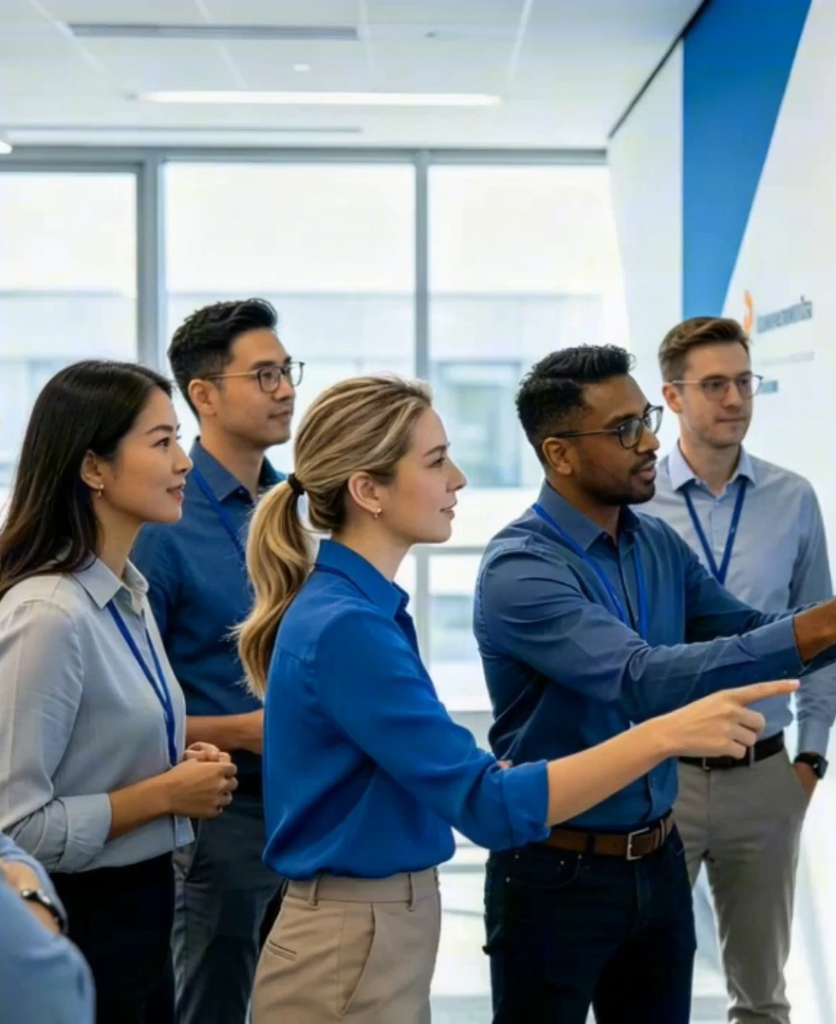
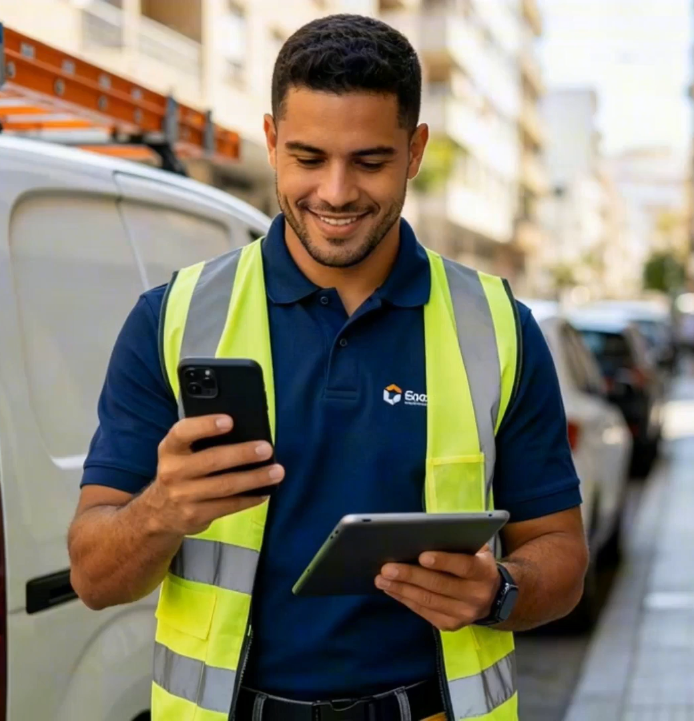
Eu não consegui gerar apenas um vídeo, então gerei dois, apenas para demonstrar mais ou menos como dele deve ficar.
O roteiro da narração segue na descrição desta tela.
Notes:
Narração “O Claro Total Compartilhado é uma solução de telefonia móvel empresarial que permite compartilhar internet entre várias linhas da empresa. Ele foi desenvolvido para empresas com equipes distribuídas, diferentes perfis de consumo e operações em crescimento.”
“Na prática, a empresa ganha mais flexibilidade para distribuir conectividade conforme a necessidade de cada equipe. Enquanto alguns colaboradores utilizam mais internet durante a rotina, outros utilizam menos. O compartilhamento ajuda a tornar a operação mais eficiente.”
“O Claro Total Compartilhado também oferece mais controle operacional. Com o Gestor Online, a empresa consegue acompanhar consumo, gerenciar linhas e organizar melhor a conectividade da operação.”
“A solução ajuda empresas que dependem de mobilidade durante toda a rotina de trabalho. Isso significa manter técnicos, vendedores e equipes externas conectados em diferentes locais, sem interromper a produtividade da operação.”
Visual Cards:
roaming internacional;
Backup Online;
smartphone;
tablet;
modem.
Narração “O Claro Total Compartilhado também conta com recursos que agregam valor para o cliente, como: roaming internacional; Backup Online; plug-ins para smartphone, tablet e modem; ligações ilimitadas; SMS.”
“Na venda consultiva, o consultor precisa entender: como a empresa trabalha; quantos colaboradores possui; quais equipes utilizam mais conectividade; e quais desafios operacionais precisam ser resolvidos.”
“O Claro Total Compartilhado ajuda empresas a organizar a conectividade, controlar consumo e sustentar operações em crescimento com mais mobilidade, gestão e continuidade operacional.”

Slide 27

Eu não consegui baixar o vídeo dessa tela, mas segue o link do vídeo: https://app.heygen.com/videos/connect-field-gest-o-de-conectividade-09cacf1722d94f6ea7f799bd658eead6
URL de incorporação: <iframe width="560" height="315" src="https://app.heygen.com/embeds/09cacf1722d94f6ea7f799bd658eead6" title="Reprodutor de vídeo HeyGen" frameborder="0" allow="encrypted-media; fullscreen;" allowfullscreen></iframe>
O roteiro está na descrição.
Notes:
“Olá! Eu sou o Marcelo e trabalho na Connect Field Serviços Técnicos. A nossa empresa atende operações industriais e comerciais em diferentes regiões do estado, com equipes técnicas que passam grande parte do dia em deslocamento.” “Hoje temos técnicos, supervisores e equipes de apoio trabalhando simultaneamente em diferentes cidades. Grande parte da nossa operação depende diretamente de aplicativos, sistemas online, chamadas e atualização de atendimentos em tempo real.” “O problema é que cada equipe possui uma rotina diferente. Alguns colaboradores utilizam muita internet durante todo o dia, principalmente quem trabalha em campo. Já outras equipes utilizam bem menos conectividade.” “Com o crescimento da empresa, começamos a perceber dificuldade para controlar o consumo das linhas. Em alguns momentos faltava internet para equipes operacionais, enquanto outras linhas praticamente não utilizavam a franquia disponível.” “E quando uma equipe fica sem conexão, tudo desacelera. O técnico não consegue atualizar o sistema, o supervisor perde contato com a operação e o cliente começa a sentir atraso no atendimento.” “Hoje a nossa empresa precisa de uma solução mais inteligente para distribuir internet entre as equipes, manter a operação conectada e acompanhar o crescimento da empresa sem perder controle.” “Por isso, estamos buscando uma solução que permita compartilhar conectividade entre várias linhas e traga mais flexibilidade para diferentes perfis de uso dentro da operação.”

Slide 28
Hora da ação!
Qual benefício resolve o desafio?
O Marcelo listou uma série de desafios enfrentadas em sua empresa. Leia os desafios da empresa e relacione com o benefício do Claro Total Compartilhado que melhor atende cada situação.
Desafio da empresa | Benefício do Claro Total Compartilhado
Equipes utilizam internet de formas diferentes durante o dia. | Compartilhamento inteligente da internet
A empresa possui muitos colaboradores e precisa controlar consumo das linhas. | Gestão centralizada
Técnicos trabalham em diferentes cidades e precisam continuar conectados. | Continuidade operacional
A empresa está crescendo e precisa de uma solução mais flexível. | Escalabilidade da operação
Colaboradores utilizam smartphone, tablet e modem durante o trabalho. | Plug-ins para diferentes dispositivos
Escalabilidade da operação
Compartilhamento inteligente da internet
Plug-ins para diferentes dispositivos
Gestão centralizada
Continuidade operacional

Slide 29
No treinamento de hoje vimos todas as informações sobre o Claro total compartilhado da Móvel Voz!
Agora você:
Conhece todas as informações e benefícios sobre a solução
Está apto a tirar as dúvidas dos clientes;
Tem conhecimento sobre argumento de vendas;
Entende todas as regras para orientar os clientes corretamente.

Slide 30

Agradecemos a sua participação!

